Slide 1
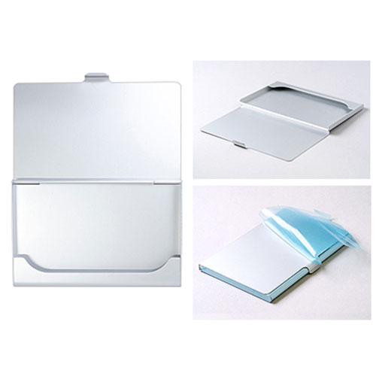
【提案書】
アルミカードケース
特徴
軽量なアルミ製のカードケースはシンプルなデザインで年齢性別を問わず使用できます。名刺なら約15枚、クレジットカードなら約4枚収納可能です。名入れをしてノベルティにご活用ください。
納期
納期スペース
仕様
サイズ：W93×D5×H60mm
重量：約15g
包装：透明袋
お見積
お見積りスペース

